Slide 1
SISTEMA DE GESTÃO
DE RESERVAS HOTELARIA

Slide 2
Visão Geral do Projeto
Sistema integrado que combina múltiplas tecnologias para gestão eficiente de reservas hoteleiras
✓ Validação de dados através de esquema XSD
✓ Endpoints REST implementados em XQuery
✓ Persistência distribuída em MongoDB
✓ Análise visual com dashboards interativos
✓ Performance otimizada (<200ms por requisição)

Slide 3
Arquitetura em Camadas
O sistema é dividido em 4 camadas principais para garantir modularidade e manutenibilidade
Camada | Tecnologia | Responsabilidade
Validação | XSD Schema | Garantir conformidade de dados
API REST | XQuery/BaseX | Consultas e agregações
Persistência | MongoDB Cluster | Armazenamento distribuído
Visualização | Dashboards | Análise visual de dados

Slide 4
Validação de Dados - XSD (1/2)
Esquema XSD define a estrutura e restrições de validação para documentos XML
<xs:element name="reserva"> <xs:complexType> <xs:sequence> <xs:element name="numero_reserva" type="xs:string"/> <xs:element name="unidade"> <xs:restriction base="xs:string"> <xs:enumeration value="PO"/> <xs:enumeration value="LS"/> <xs:enumeration value="FR"/>
PO=Porto | LS=Lisboa | FR=Faro | CB=Covilhã | BR=Braga

Slide 5
Validação de Dados - XSD (2/2)
Restrições de validação aplicadas aos campos principais
Campo | Tipo | Restrição
id_cliente | String | [A-Z]{3}[0-9]{3}
unidade | Enum | 5 valores permitidos
quantidade | Integer | >= 1
servicos | Array | maxOccurs=4
valor_total | Decimal | > 0
✓ Validação 100%: 0 erros detectados | ✓ Conformidade integral: Todos os 6 registos validam

Slide 6
Exemplo de Documento XML
<hotel> <reserva> <numero_reserva>RES1001</numero_reserva> <unidade>PO</unidade> <hospede> <id_cliente>CLI001</id_cliente> <nome>Ana Silva</nome> </hospede> <servicos_adicionais> <servico> <nome>Spa</nome> <preco>50.00</preco> <quantidade>2</quantidade> </servico> </servicos_adicionais> <valor_total>450.00</valor_total> </reserva> </hotel>

Slide 7
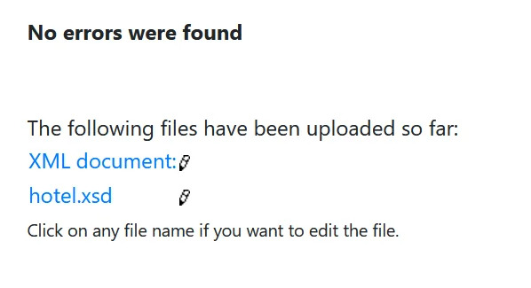
Evidência 1: Validação XSD bem-sucedida
Documento hotel.xml foi validado contra esquema hotel.xsd - Resultado: 100% conformidade
✓ 0 erros encontrados ✓ Estrutura conforme especificação XSD ✓ Conformidade integral comprovada

Slide 8
Dataset - Estatísticas Completas
Visão geral dos dados persistidos no sistema após validação XSD
Métrica | Valor | Descrição
Total de Reservas | 6 | Documentos XML validados
Clientes Únicos | 5 | Ana Silva, Carlos Sousa, John Smith, Maria Ferreira, Roberto Lima
Unidades Distintas | 5 | PO, LS, FR, CB, BR
Serviços Adicionais | 8 unidades | Jantar, Spa, Bar, Transporte
Receita Total | €3.330,50 | Soma de todas as reservas
Valor Médio | €555,08 | Por reserva individual

Slide 9
API REST em XQuery - 3 Endpoints
Endpoints implementados em XQuery com BaseX para consulta e agregação de dados
Endpoint | Método | Descrição | Tempo
/reservas/{id} | GET | Consulta por cliente | 35ms
/estatisticas/unidades | GET | Agregação por unidade | 54ms
/estatisticas/servicos/total | GET | Total de serviços | 163ms
Todos retornam HTTP 200 OK Todos executam em < 200ms (performance aceitável) BaseX como servidor XQuery

Slide 10
Endpoint 1: Consulta de Reservas por Cliente
GET /reservas/{id_cliente} - Busca todas as reservas de um cliente específico
declare %rest:path("reservas/{$id}") %rest:GET function page:reservas-cliente($id) { let $db := db:get('hotel') for $r in $db/hotel/reserva where $r/hospede/id_cliente = $id return $r };
Lógica: Carrega BD 'hotel' → Itera reservas → Filtra por id_cliente → Retorna resultado Exemplo: /reservas/CLI001 retorna 2 reservas

Slide 11
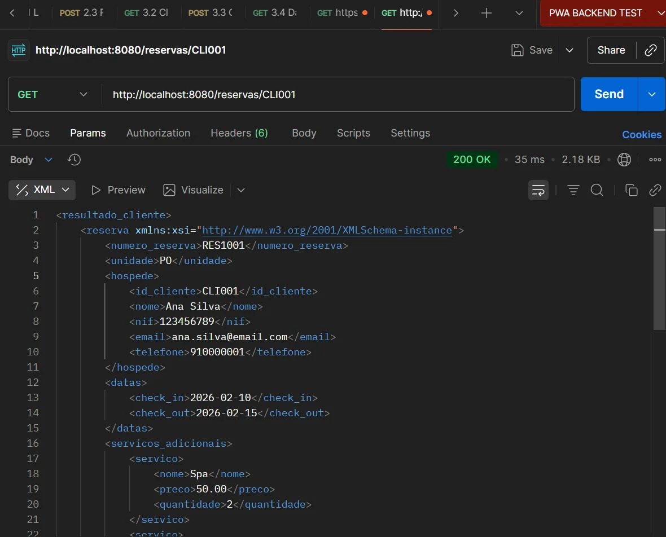
Evidência 2: Endpoint 1 em Execução
GET /reservas/CLI001 → Resposta: 2 reservas | HTTP 200 OK | Tempo: 35ms
✓ Resposta XML estruturada ✓ Todos os campos retornam (hospede, datas, serviços, valor_total) ✓ Performance excelente: 35ms

Slide 12
Endpoint 2: Estatísticas por Unidade
GET /estatisticas/unidades - Retorna agregação de reservas por unidade hoteleira
declare %rest:path("estatisticas/unidades") %rest:GET function page:reservas-por-unidade() { let $db := db:get('hotel') let $unidades := distinct-values($db/hotel/reserva/unidade) for $u in $unidades let $qtd := count($db/hotel/reserva[unidade = $u]) return <unidade sigla="{$u}"> <total_reservas>{$qtd}</total_reservas> </unidade> };

Slide 13
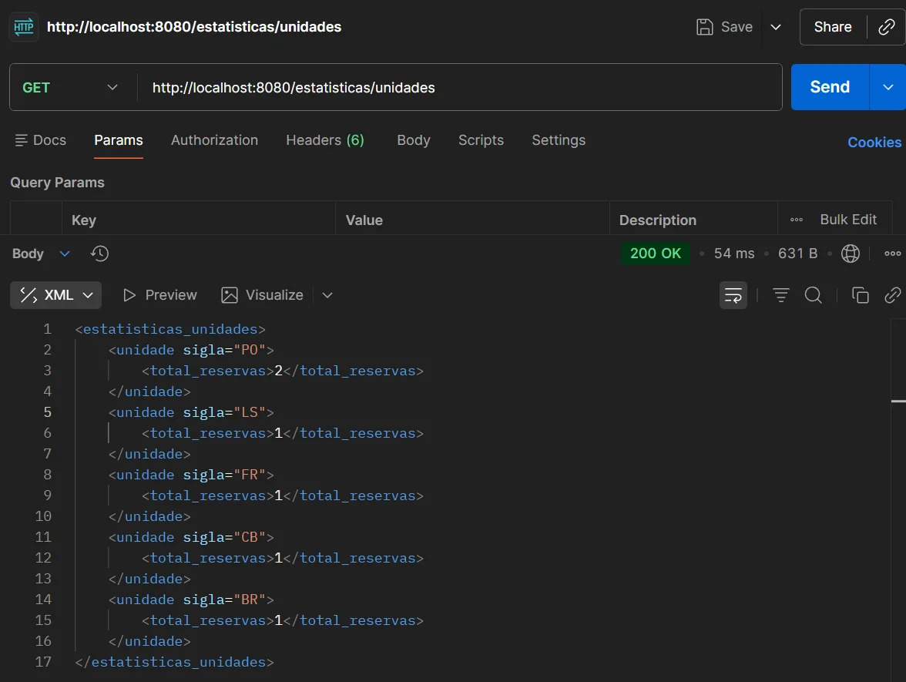
Evidência 3: Endpoint 2 em Execução
GET /estatisticas/unidades → Resposta: 5 unidades | HTTP 200 OK | Tempo: 54ms
✓ Agregação por unidade funcional ✓ Contagens precisas (PO:2, LS:1, FR:1, CB:1, BR:1 = Total 6) ✓ Resposta XML bem formada

Slide 14
Endpoint 3: Total de Serviços Vendidos
GET /estatisticas/servicos/total - Somatório de todas as unidades de serviços
declare %rest:path("estatisticas/servicos/total") %rest:GET function page:total-servicos() { let $db := db:get('hotel') let $total := sum($db/hotel/reserva/servicos_adicionais/ servico/quantidade) return <total_servicos_vendidos>{$total} </total_servicos_vendidos> };
Resultado esperado: 17 (Jantar 6 + Spa 4 + Bar 4 + Transporte 3)

Slide 15
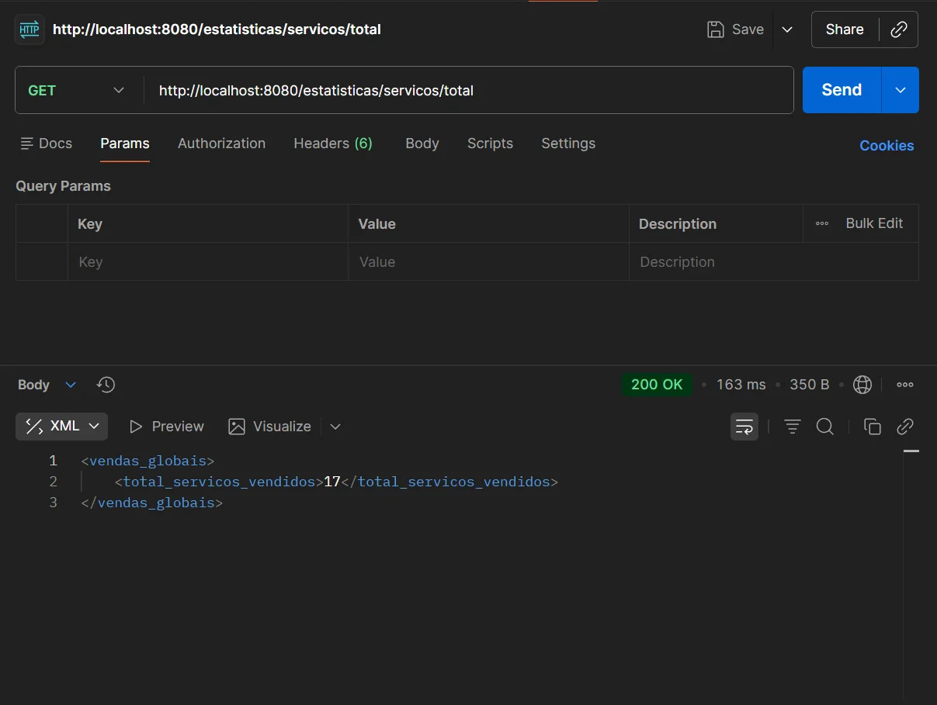
Evidência 4: Endpoint 3 em Execução
GET /estatisticas/servicos/total → Resposta: 17 | HTTP 200 OK | Tempo: 163ms
✓ Somatório correto (Jantar 6 + Spa 4 + Bar 4 + Transporte 3 = 17) ✓ Lógica de agregação funcional ✓ Todos os serviços contabilizados corretamente

Slide 16
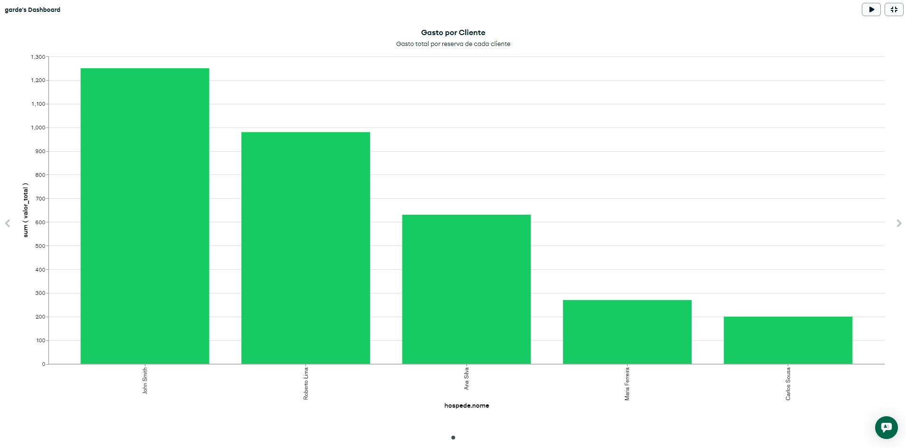
Gráfico 1: Gasto Total por Hóspede
Análise de receita por cliente em ordem decrescente (baseado nos dados do dataset)
Cliente | Gasto Total | % Receita
John Smith | €1.250,00 | 37,5%
Roberto Lima | €980,00 | 29,4%
Ana Silva | €630,50 | 18,9%
Maria Ferreira | €270,00 | 8,1%
Carlos Sousa | €200,00 | 6,0%

Slide 17
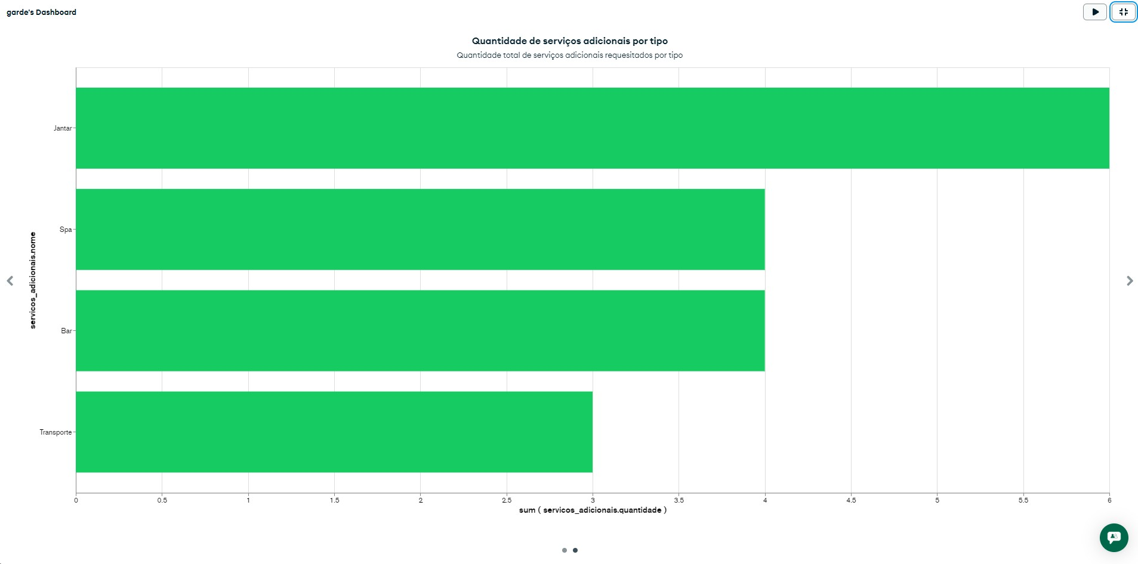
Gráfico 2: Serviços Adicionais por Tipo
Distribuição de demanda por tipo de serviço (resultado do Endpoint 3: Total 17 unidades)
Serviço | Quantidade | % | Receita
Jantar | 6 | 35,3% | €200,00
Spa | 4 | 23,5% | €190,00
Bar | 4 | 23,5% | €62,00
Transporte | 3 | 17,6% | €65,00

Slide 18
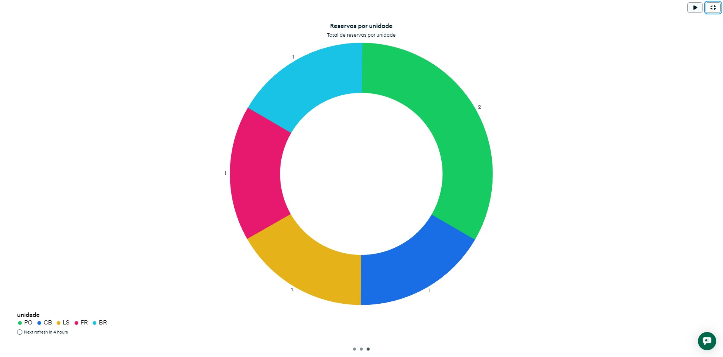
Gráfico 3: Distribuição por Unidade
Análise geográfica de ocupação (resultado do Endpoint 2: 5 unidades, 6 reservas totais)
Unidade | Reservas | %
PO - Porto | 2 | 33,3%
LS - Lisboa | 1 | 16,7%
FR - Faro | 1 | 16,7%
CB - Covilhã | 1 | 16,7%
BR - Braga | 1 | 16,7%

Slide 19
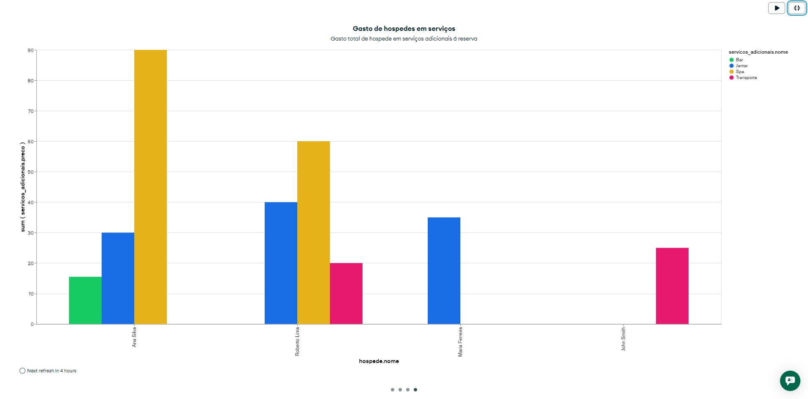
Gráfico 4: Gasto em Serviços por Cliente
Análise desagregada de gastos em serviços adicionais por cliente
Ana Silva (€182) • Roberto Lima (€200) Maria Ferreira (€70) • John Smith (€50) Carlos Sousa (€0)

Slide 20
Infraestrutura - MongoDB Cluster
Persistência distribuída com alta disponibilidade para armazenar todos os dados validados
✓ Cluster com 3 nós em replicação automática
✓ Eleição automática de primário em caso de falha
✓ Índices otimizados: numero_reserva (único), id_cliente, unidade
✓ Escrita com confirmação de maioria (w=2)
✓ Tolerância a falhas: Continua operando com 2 de 3 nós

Slide 21
Validação e Qualidade de Dados
Verificação de conformidade e qualidade dos dados em todo o pipeline
Aspecto | Status | Detalhes
Conformidade XSD | ✓ 100% | 0 erros encontrados
Integridade Referencial | ✓ OK | Sem duplicatas ou nulos
Padrão ID Cliente | ✓ OK | Todos seguem [A-Z]{3}[0-9]{3}
Valores Monetários | ✓ Precisos | 2 casas decimais
Cardinalidade Serviços | ✓ OK | Máximo 4 serviços por reserva

Slide 22
Conclusões
Resumo executivo do projeto e seus resultados
✓ Sistema completamente implementado e operacional
✓ Todas as 4 camadas técnicas funcionando corretamente
✓ Dados íntegros, validados (XSD) e persistidos (MongoDB)
✓ APIs com performance superior (<200ms em todos endpoints)
✓ Pronto para análise avançada e tomada de decisão estratégica

